Slide 1
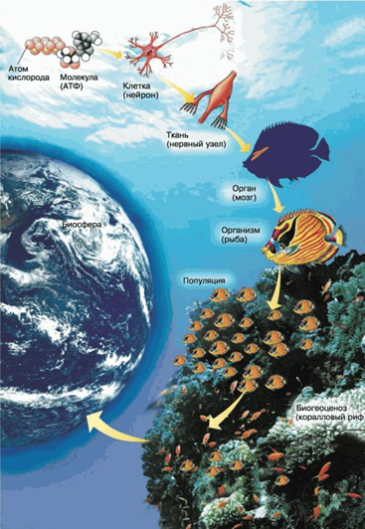
Биология
10
класс
Тема:
«Возникновение эволюционных идей»

Slide 2



«Ничто в биологии не имеет смысла
кроме как в свете эволюции»
Ф.Г.Добржанский

Slide 3
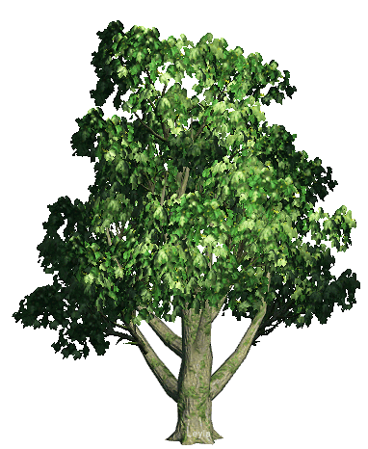


БИОЛОГИЧЕСКАЯ ЭВОЛЮЦИЯ
Биологическая эволюция - необратимый процесс исторического изменения живого, наследственные изменения свойств и признаков живых организмов в ряду поколений.

Slide 4
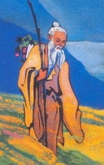
ЭВОЛЮЦИОННЫЕ ИДЕИ В ДРЕВНОСТИ
Древние тексты «Аюрвед» (Индия, около 1 т.л. до н.э.):
Человек произошёл от обезьян в районе Индостана и Юго-Восточной Азии.
4 млн.л.назад предки современных людей перешли к коллективному добыванию пищи

Slide 5
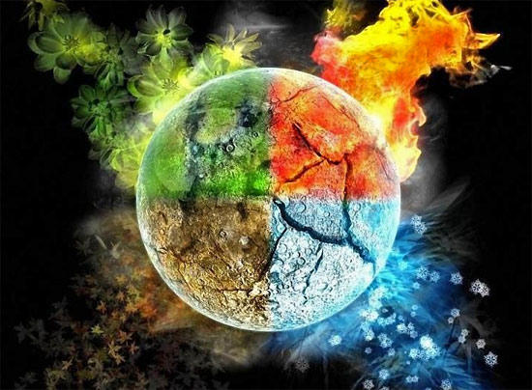
ЭВОЛЮЦИОННЫЕ ИДЕИ В ДРЕВНОСТИ
В Древней Индии считали, что природа состоит из 5-ти элементов: огня, земли, воды, воздуха и эфира. В Древнем Китае, также было развито природоведение. В сельском хозяйстве введён метод двух полей,
использовали удобрения.

Slide 6
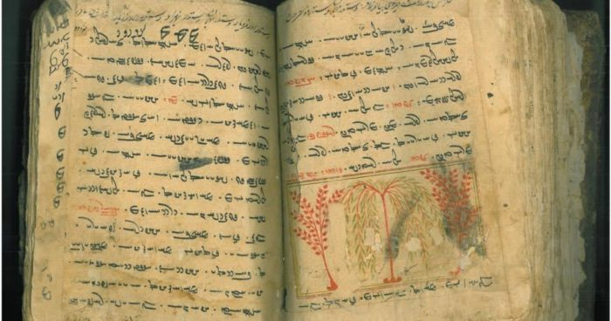
ЭВОЛЮЦИОННЫЕ ИДЕИ В ДРЕВНОСТИ
Мировоззрение жителей Центральной Азии, их образ жизнь, понимание живой и мёртвой (искусственной) природы нашло своё отражение в книге «Авеста». В «Авесте» изображено происхождение мира, при-
роды, события, образ жизни людей.

Slide 7
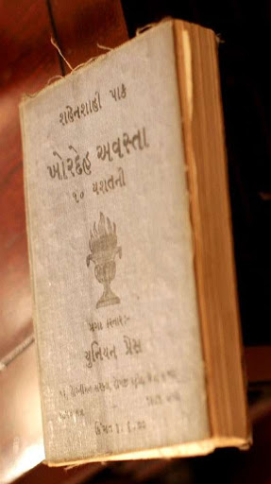
ЭВОЛЮЦИОННЫЕ ИДЕИ В ДРЕВНОСТИ
В разделе «Авесты», относящемся
к медицине, подчёркивается, что необходимо соблюдать чистоту воды,
не допускать загрязнения колодцев и родников, соблюдать чистоту тела
и жилища, беречь чистую воду, не приближать нечистоты к колодцам и
родникам, быть опрятным, содержать в чистоте жилища, ухаживать за ногтями и волосами.

Slide 8
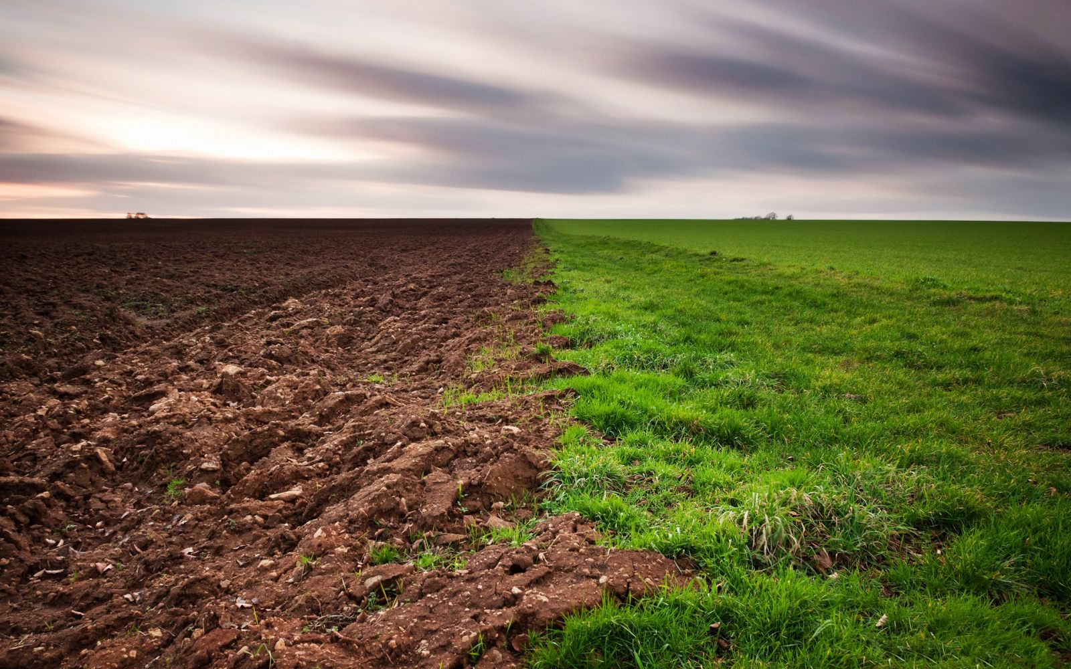
ЭВОЛЮЦИОННЫЕ ИДЕИ В ДРЕВНОСТИ
Почва и земля считались священными. Кроме сведений по медицине, существуют рекомендации об увеличение посевных земель, вспашке почвы, посева самых сортовых семян, по разведению скота, ухода за ними.

Slide 9
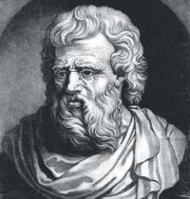
ГЕРАКЛИТ, VI В. ДО Н.Э.
“Всё течёт, всё изменяется”, в мире всё имеет свою определённую причину, и что органический мир развился из неорганического

Slide 10
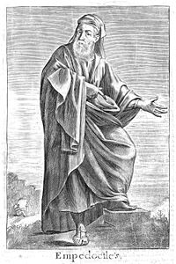
ЭМПЕДОКЛ, V В. ДО Н. Э.
«в самом начале на свет появились разрозненные части различных организмов (головы, туловища, ноги). Они соединились между собой в самых невероятных сочетаниях (пример, кентавры – мифические полулюди - полукони). Позднее все нежизнеспособные комбинации погибли»

Slide 11
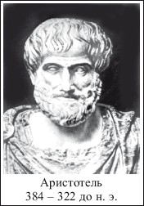
АРИСТОТЕЛЬ, IV В.ДО Н.Э.
Утверждал постепенность в развитии. Вся природа рассматривалась им в виде последовательных переходов от "материи" к «форме».
Связал в единое целое растительный и животный мир, выделив промежуточную группу зоофитов (губки, кишечнополостные).

Slide 12
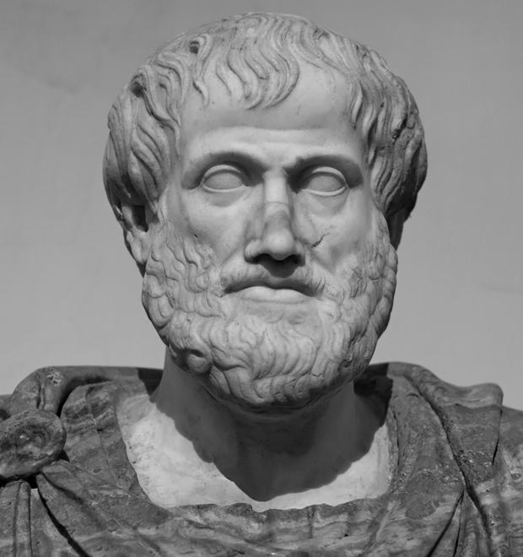
АРИСТОТЕЛЬ
500 видов растений и животных описал и сгруппировал, расположив от простых к сложным

Slide 13
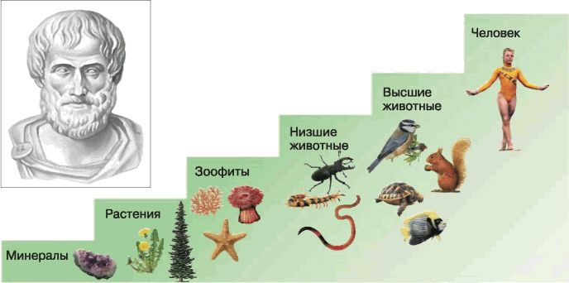
«ЛЕСТНИЦА СУЩЕСТВ» АРИСТОТЕЛЯ
От менее развитых и более примитивных к наиболее развитым (от неживой природы к живой)

Slide 14
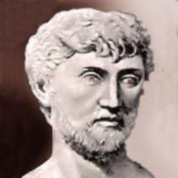
ТИТ ЛУКРЕЦИЙ КАР
Древнеримский учёный Тит Лукреций Кар (99–55 гг. до н.э.) высказал мысль, что мир, вселенная, возникли сами собой, животные возникли из сырой земли, первые их предки были физически нежизнеспособные, в дальнейшем возникли животные движущиеся, питающиеся, скрещивающиеся, способные себя защитить от врагов.

Slide 15
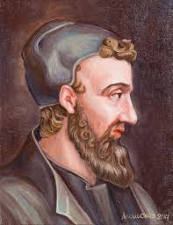
КЛАВДИЙ ГАЛЕН
Клавдий Гален (130–200гг.) был одним из основателей медицины. Он изучал анатомию овцы, быка, свиней, собак, медведей и многих других позвоночных животных. Он подметил сходство в строении тела человека и обезьяны.

Slide 16
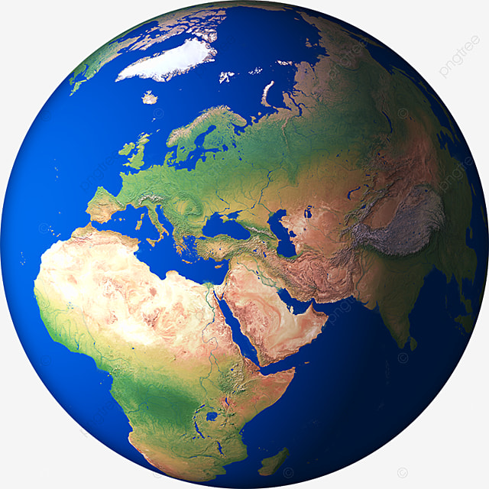
ВОЗНИКНОВЕНИЕ ЭВОЛЮЦИОННЫХ ВЗГЛЯДОВ В ЦЕНТРАЛЬНОЙ АЗИИ
Большое теоретическое наследие оставил средневековый учёный Ахмед ибн-Наср ал-Джайхани (870–912) собравший ценные сведения о жизни, развитии видов животных и растений Индии, Китая, Центральной Азии. Он собрал сведения о распространении растений и животных, а также о животных и растениях, которые использует местное население, об их характере и значении.

Slide 17
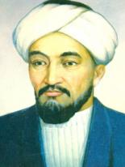
ВОЗНИКНОВЕНИЕ ЭВОЛЮЦИОННЫХ ВЗГЛЯДОВ В ЦЕНТРАЛЬНОЙ АЗИИ
Абу Наср Фараби (870–950) вёл работу в области ботаники, зоологии, анатомии человека и природоведении. Он показал, что организм человека – это единая система и указал, что заболевания (болезни) связаны с изменением режим питания

Slide 18
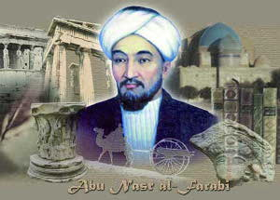
ВОЗНИКНОВЕНИЕ ЭВОЛЮЦИОННЫХ ВЗГЛЯДОВ В ЦЕНТРАЛЬНОЙ АЗИИ
Фараби считал, что человек вначале отделился от мира животных, поэтому у него сохранились некоторые сходные черты. Он признавал естественный и искусственный отбор.

Slide 19
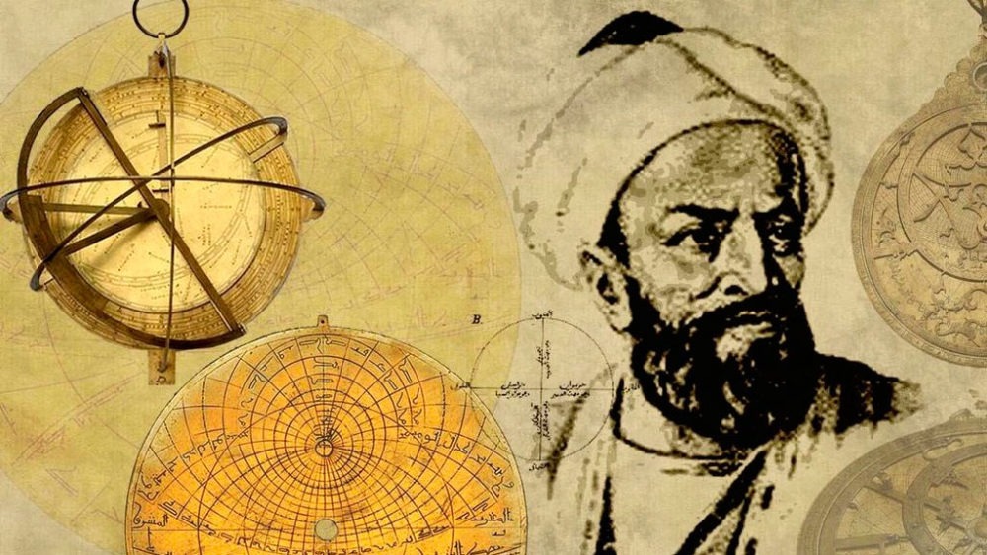
ВОЗНИКНОВЕНИЕ ЭВОЛЮЦИОННЫХ ВЗГЛЯДОВ В ЦЕНТРАЛЬНОЙ АЗИИ
В средние века Беруни и Ибн Сина внесли большой вклад в науку о природе.

Slide 20
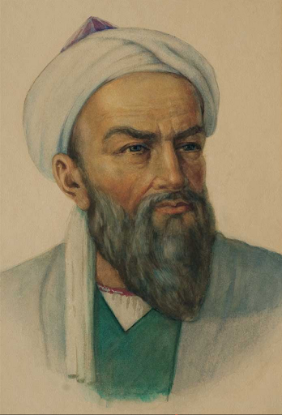
Как указывает Абу Райхан аль-Беруни (973–1048 гг.), природа возникла из пяти элементов: пространства, воздуха, огня, воды и почвы. Беруни критически отнёсся к положению древнегреческого учёного Птоломея, что «Земля – центр Вселенной, и она не движущая планета. Он считал, что, возможно, Земля вращается вокруг Солнца, и имеет вид шара.

Slide 21

Также он на 500 лет раньше польского астронома Коперника высказал мысль о основах строения Солнечной системы. По его мнению, на поверхности Земли происходят постоянные изменения, в безводных местах появляются реки, моря, которые, в свою очередь, изменяют местность.

Slide 22
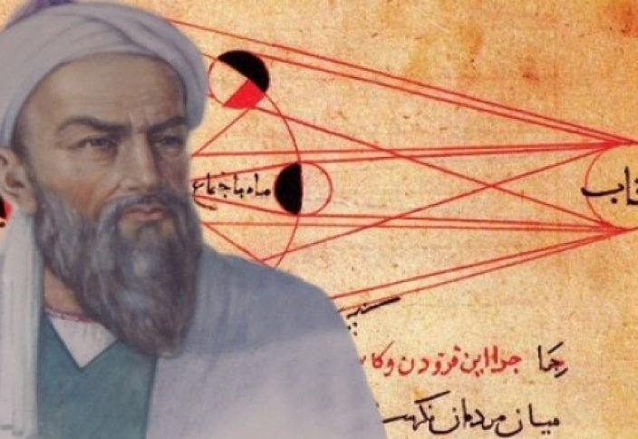
Как подчёркивает Беруни, на поверхности Земли, для проживания животных и растений условия ограничены. По этой причине среди живых организмов существует борьба за существование.

Slide 23
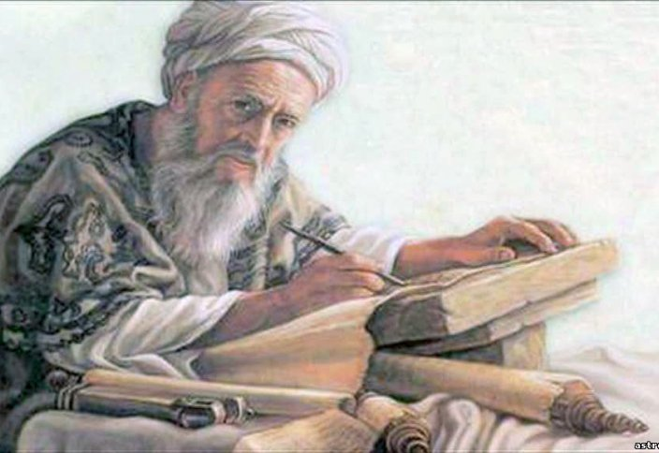
Учёный считал, что, если бы природа не ограничивала размножение какого-нибудь вида, этот вид занял бы все пространство на земле. Однако, такому размножению препятствуют другие организмы, и борьба между ними приводит к возникновению более приспособленных организмов.

Slide 24
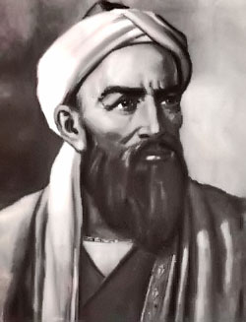
На основе положений, высказанных Беруни, о борьбе за существование, естественном отборе, мы убеждаемся в том, что наш соотечественник констатировал наличие движущих факторов эволюции на 800 лет раньше, чем английский естествоиспытатель Чарльз Дарвин.

Slide 25
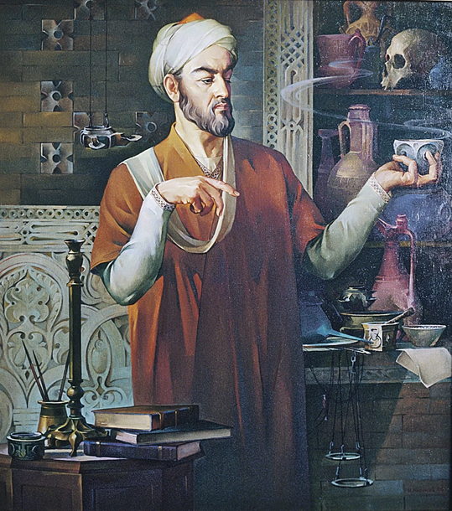
По мнению Беруни, всё в природе живёт и развивается в соответствии с законами природы. Хотя он ни признавал исторического развития живой природы, но считал что пчелы произошли от растений, черви от мяса, скорпионы от инжира. Согласно предположению учёного, изменение Земной поверхности влечёт за собой изменение растений и животных.

Slide 26

Беруни признавал, что различия в цвете кожи, внешнем виде, характе-ре, поведения людей зависит не только от их наследственности, но также и от почвы, воды, воздуха и условий среды. Он отмечал, что человек в своём развитии далеко ушёл от животных, подчёркивал, что деление людей на высшие и низшие расы является следствием невежества.

Slide 27
Известный учёный-естествоиспытатель Центральной Азии Абу Али ибн Сина (980–1037 гг.) верил в объективную реальность природы. По его мнению, горы возникли под воздействием воды
или в результате поднятия земли.

Slide 28
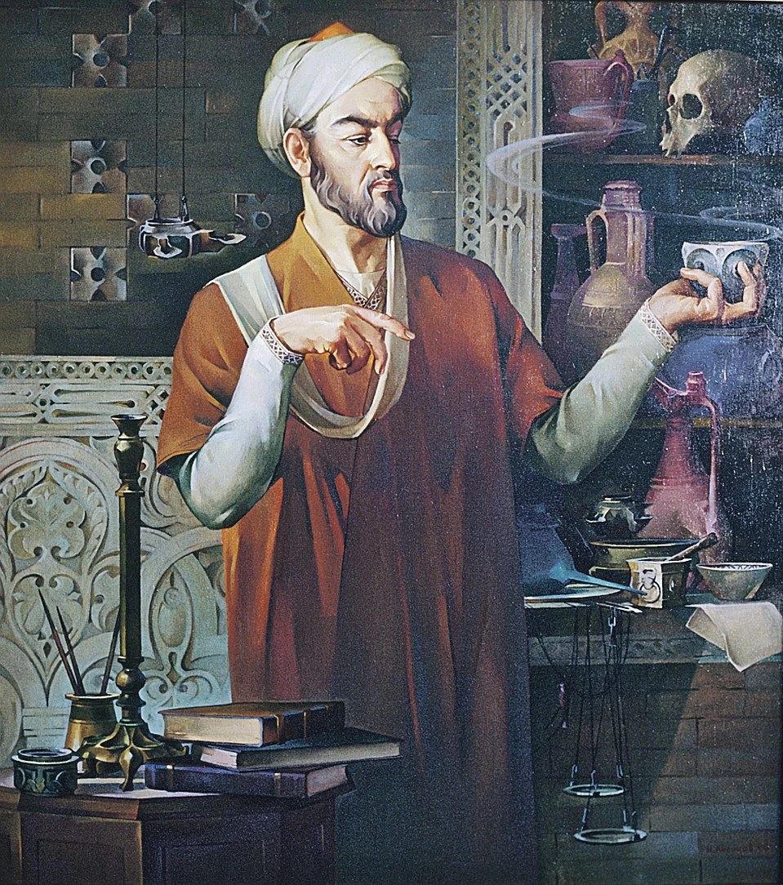
В своих трудах Ибн Сина отмечал наличие сходства у растений, животных и человека, так как все они питаются, размножаются и растут. Растения находятся на низшей ступени развития, животные – на средней, а человек – на самой высшей.

Slide 29
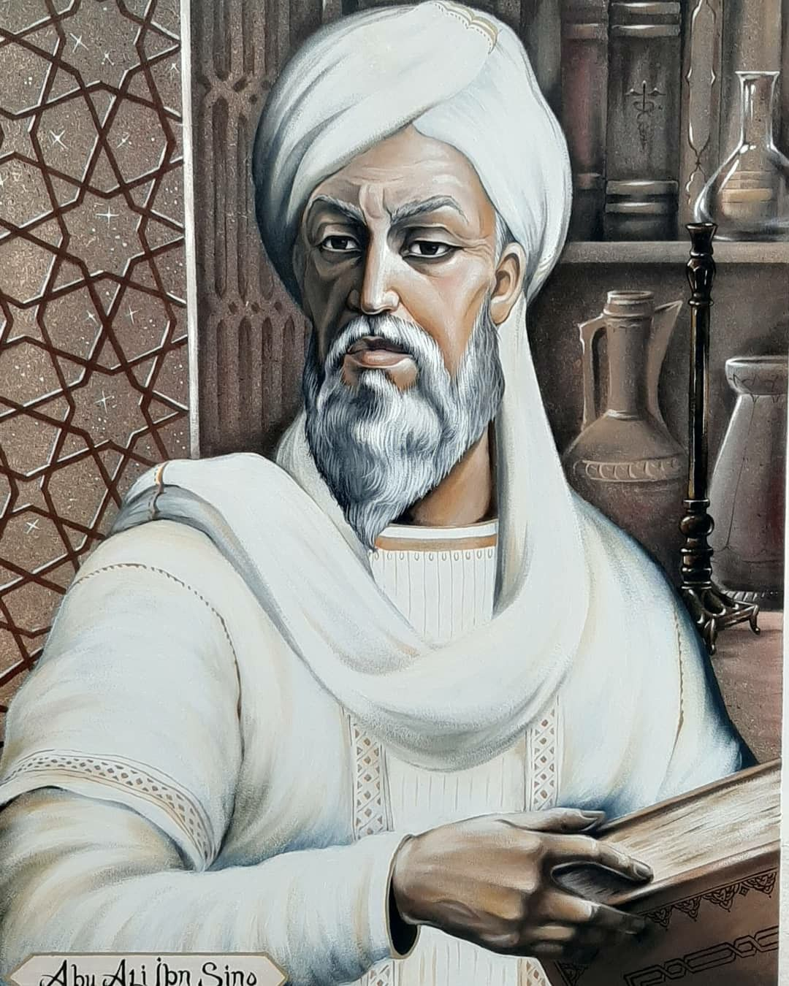
В средние века, когда запрещалось изучать строение тела человека, Ибн Сина занимался анатомией тайно. Учёный написал много научных трудов, из которых до нас дошли 242.

Slide 30

Учёный прославился как один из основоположников медицины. Его классический труд «Канон медицины», настольная книга каждого врача, являющегося энциклопедией медицинских знаний средневекового Востока. «Канон медицины» состоит из пяти книг.

Slide 31
В первой книге описываются строение и функции тела и органов человека, различные заболевания с указанием причин их возникновения, методы их лечения. Во второй книге указываются лекарства, получаемые из растений, минералов и животных, и заболевания, которые излечиваются каждым из них.

Slide 32
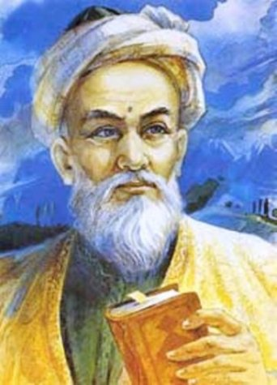
Третья книга посвящена заболеваниям каждого органа человека, способам их выявления и лечения. В четвертой книге речь идёт о хирургии, то есть лечении вывихов и переломов костей. В пятой книге приводятся сведения о сложных лекарствах и способах их приготовления.

Slide 33
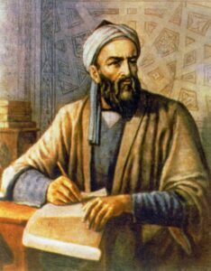
«Канон медицины» Ибн Сины на протяжении 500 лет изучался в университетах Европы в качестве основного медицинского руководства. Учёный считал, что причиной некоторых болезней человека (оспа, холера, туберкулёз) являются невидимые организмы.

Slide 34
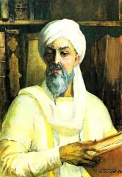
Следовательно, Ибн Сина сделал предположение о распространении инфекционных заболеваний через воду и воздух ещё задолго до открытия микроскопа и на 600–700 лет раньше становления микробиологии как науки.

Slide 35
ЗАДАНИЕ
Ответить на вопросы 1- 4 на стр. 160
1. Расскажите о биологических воззрениях Фараби.
2. Какие открытия сделал Беруни в области биологии?
3. Какой вклад внес Абу Али ибн Сина в медицину?
4. Расскажите об исследованиях Захириддина Мухаммад Бабура в области биологии?

